Slide 1

Adopter DevOps : Le Guide Essentiel pour les Professionnels de l'IT
Découvrez comment DevOps transforme le développement logiciel, améliore l'efficacité et accélère la livraison de valeur.

Slide 2

CHAPITRE 1
De la Séparation à la Collaboration : L'Évolution DevOps
1
2
3
Le Contexte Traditionnel
Les Défis de la Séparation
La Naissance de DevOps
Historiquement, le développement logiciel était segmenté en deux départements distincts :
le développement (planification, conception, construction) et
les opérations (tests, déploiement).
Cette approche entraînait des retards significatifs, avec des délais de livraison s'étendant sur des semaines, voire des mois.
Les développeurs passaient souvent à de nouveaux projets avant même la stabilisation des précédents.
L'idée de réunir ces équipes est née de la nécessité d'améliorer la collaboration et l'automatisation.
DevOps vise à casser les silos pour des livraisons plus rapides et plus fiables.

Slide 3
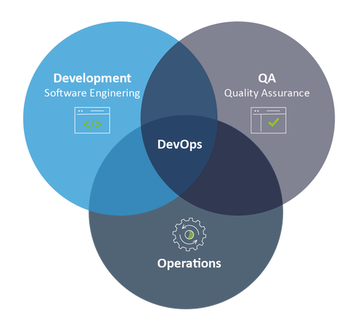
DevOps : Culture, Pratiques et Objectifs Clés
DevOps = Development + Operations
C'est une approche continue symbolisée par l'infini (♾️), axée sur l'amélioration de l'efficacité, la réduction du temps de mise en production et un flux constant de valeur.
DevOps permet une adaptation rapide aux changements et assure des déploiements plus fluides.

Slide 4
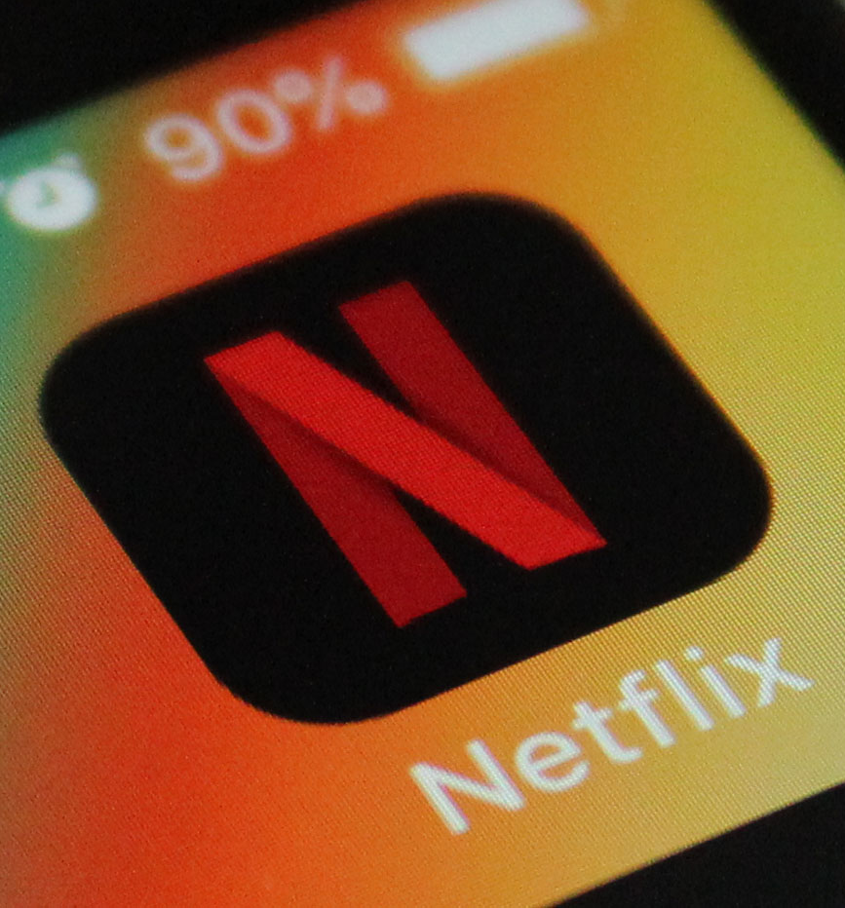
DevOps en Action : L'Exemple de Netflix
Des géants technologiques comme Amazon, Netflix, Facebook et Adobe sont des pionniers de l'adoption de DevOps.
Cas Netflix : La Résilience par la Panne
En 2014, une heure de panne coûtait environ 200 000 $. Pour y remédier, Netflix a adopté DevOps et a créé l'outil Simian Army.
Résultat :
Simian Army introduit volontairement des pannes pour tester la résilience du système. Cela a permis à Netflix de bâtir une plateforme robuste, capable de supporter les bugs sans perturber l'expérience utilisateur.
This Photo by Unknown Author is licensed under CC BY-NC

Slide 5
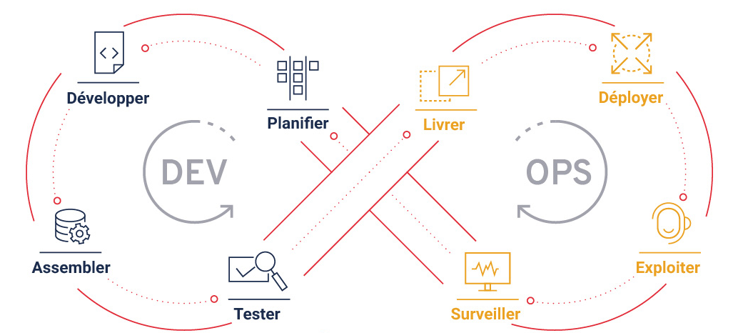
CHAPITRE 2
Le Cycle DevOps : Un Voyage Continu
Le cycle DevOps se décompose en plusieurs étapes interconnectées : Plan, Code, Build, Test, Deploy, Operate et Monitor. Chaque étape est optimisée par des pratiques et outils spécifiques pour garantir une livraison continue et efficace.

Slide 6

1. Planification (Plan)
Explication
Cette phase initiale est dédiée à la définition des besoins, à la planification des fonctionnalités et à l'organisation des tâches. Les méthodologies Agile/Scrum sont fréquemment utilisées ici.
Outils Clés
Jira : Planification Agile, gestion du backlog et des sprints.
Trello : Gestion de projet visuelle (tableaux Kanban).
Confluence : Documentation technique et fonctionnelle.
Exemple Réel
Une startup souhaite développer un site e-commerce. Dans Jira, elle crée des "user stories" pour planifier le développement, telles que :
"En tant que client, je souhaite rechercher des produits par catégorie."
"En tant qu'administrateur, je souhaite pouvoir ajouter de nouveaux produits avec des descriptions et des images."

Slide 7

2. Développement (Code)
Explication
Les développeurs écrivent le code source, collaborent en équipe et utilisent des systèmes de gestion de version pour suivre les modifications et éviter les conflits.
Outils Clés
Git : Système de contrôle de version distribué.
GitHub/GitLab/Bitbucket : Plateformes d'hébergement de code et de collaboration.
SonarQube : Analyse continue de la qualité du code.
VS Code, IntelliJ : Environnements de développement intégrés.

Slide 8

3. Intégration Continue (Build/CI)
Explication
À chaque modification du code, un pipeline automatisé compile le projet, exécute les tests et crée des artefacts prêts au déploiement. Cela garantit que le code est toujours dans un état intégrable.
Outils Clés
Jenkins, GitLab CI/CD, GitHub Actions : Plateformes d'automatisation de pipelines.
Maven, Gradle, npm : Outils de build pour différentes technologies.
Docker : Conteneurisation des applications pour une portabilité accrue.
Exemple Réel
Lorsqu'un développeur soumet du code sur GitHub, un pipeline GitHub Actions est déclenché. Il compile le projet Spring Boot, exécute les tests unitaires et construit une image Docker de l'application, prête à être déployée.

Slide 9
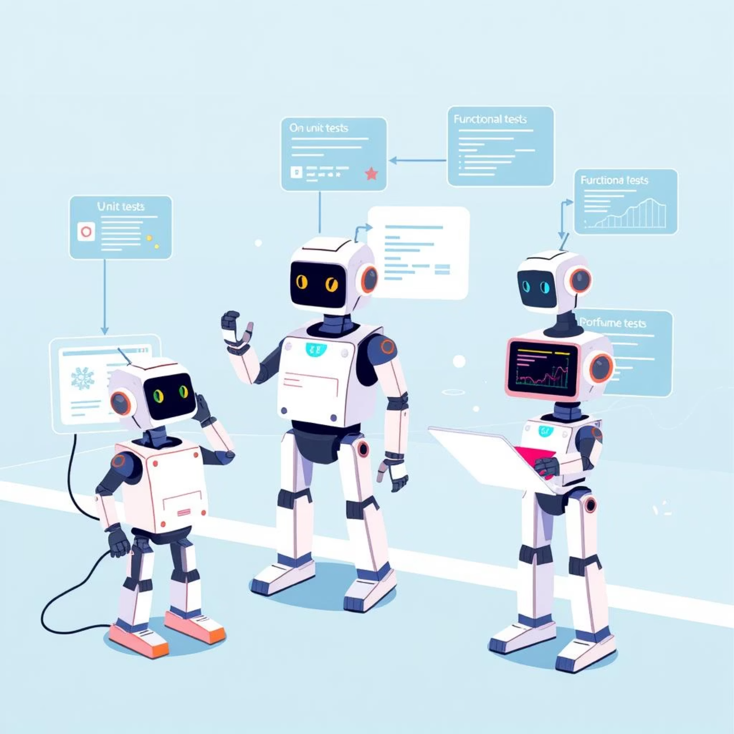
4. Tests Automatiques (Test)
Explication
Cette étape cruciale vérifie automatiquement la fonctionnalité, la qualité et la performance du code à l'aide de divers types de tests pour s'assurer que l'application répond aux exigences.
Outils Clés
JUnit (Java), PyTest (Python), Mocha (JS) : Frameworks de tests unitaires.
Selenium, Cypress : Outils de tests fonctionnels et d'interface utilisateur.
JMeter, Locust : Outils pour les tests de performance.

Slide 10
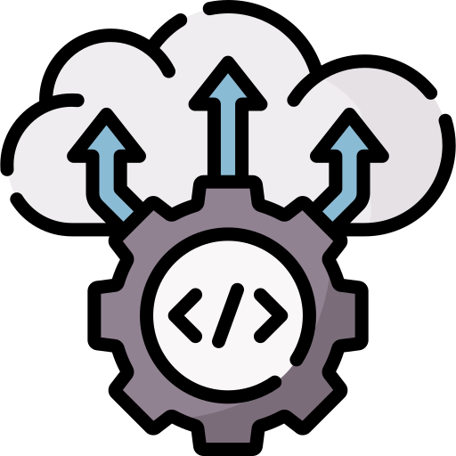
5. Déploiement (Release/Deploy)
Explication
Déployer automatiquement l’application dans des environnements (test, pré-prod, prod).
Outils Clés
Kubernetes : Orchestration des conteneurs pour la gestion des applications.
Ansible, Chef, Puppet : Outils d'automatisation de la configuration
et du déploiement.
ArgoCD, Spinnaker : Solutions de déploiement continu et
de gestion des releases.
Exemple Réel
L’image Docker créée est déployée sur un cluster Kubernetes dans un serveur cloud (AWS). L’application est automatiquement mise à jour sans arrêt de service.

Slide 11
6. Exploitation (Operate)
Explication
Gérer et maintenir l’application en production, surveiller son bon fonctionnement et l’infrastructure.
Outils Clés
Terraform : infrastructure as code (provisionner des serveurs).
AWS, Azure, GCP : cloud providers.
Kubernetes, OpenShift : orchestration et gestion des services.
Exemple Réel
L’équipe utilise Terraform pour créer automatiquement une base de données RDS (AWS) et des serveurs EC2 pour héberger l’application.

Slide 12
7. Supervision et Feedback (Monitor)
Explication
Surveiller la santé de l’application, collecter les logs, analyser les performances et améliorer en continu.
Outils Clés
Prometheus + Grafana : monitoring et tableaux de bord.
ELK Stack (Elasticsearch, Logstash, Kibana) : gestion et visualisation des logs.
Datadog, New Relic : APM (Application Performance Monitoring).
Exemple Réel
Si le site e-commerce a un pic de trafic, Grafana alerte l’équipe. Les logs de Kibana montrent que les requêtes SQL sont lentes, alors les développeurs optimisent la base de données.

Slide 13
MERCI DE VOTRE
ATTENTION

